Slide 1
Rekrutering

Slide 2

Relevantie:
Beloning
Werving & Selectie
Beoordeling
Prestatie
Ontwikkeling
  Determinant van instroom & innovatie
  Basis andere HR activiteiten
  Continuïteit organisatie
  Talent war: There is always demand for good people

Slide 3
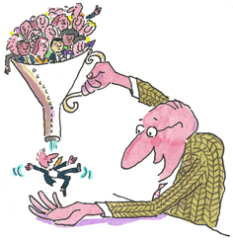
Terminologie
Rekrutering
  Alle activiteiten die een organisatie uitvoert met als hoofddoel om potentiële medewerkers te identificeren en aan te trekken
Talent management
  Start van talent acquisition
Interne vs. externe rekrutering

Slide 4
Interne vs. externe rekrutering

Slide 5
Advertentie: vorm
Wetenschappelijk onderzoek
  AIDA principe uit marketing
    Attention
    Interest
    Desire
    Action
    Voorbeelden
    Grootte, plaatsing, kleur, lettertype, foto’s, logo, humor, etc.

Slide 6


Advertentie: inhoud (boodschap)
Wetenschappelijk onderzoek
  Belangrijke elementen
    Inhoud, locatie, voordelen
  ‘Realistic job preview’ (RJP)
  Specifieke informatie
  Unieke informatie
  Veel informatie

Slide 7
“Leest een potentiële medewerker een vacature, dan ervaart hij of zij een onduidelijke functieomschrijving als het meest storend. Spelfouten in de tekst en onduidelijkheid in of het ontbreken van functie-eisen zijn andere ergernissen. Ook het ontbreken van een salarisindicatie en de standplaats vindt men storend evenals het voorkomen van clichés in de tekst.”

Slide 8
Case 2
Mevrouw Bats zit met de handen in het haar. De algemene directeur van de organisatie Gloco heeft aan haar de externe rekrutering en selectie van een nieuwe IT-verantwoordelijke toevertrouwd. Er is intern immers geen persoon die deze functie kan invullen. Bovendien werkt nu iemand voor twee.
Vol enthousiasme gooide Mevrouw Bats zich op deze taak: ze volgde een opleiding over het opstellen van personeelsadvertenties en ploos de relevante vakliteratuur uit op zoek naar aanwijzingen. Ze liet een mooie, grote advertentie met een aantrekkelijke lay-out maken door een reclamebureau en zorgde ervoor dat deze voldoende informatie bevatte die de functie aantrekkelijk (qua verloning en voordelen) doch realistisch voorstelde. Vervolgens liet ze de advertentie enkele malen verschijnen in een aantal nationale kranten en tijdschriften waarvan ze wist dat ze zeker door de doelgroep zouden worden gelezen. Ook plaatste ze de advertentie op een website. Voldaan wachtte ze op de ongetwijfeld talrijke reacties. De verwachte reacties bleven echter uit: Eén persoon solliciteerde voor de functie van IT-verantwoordelijke naar aanleiding van de personeelsadvertentie waarop ze zo lang gezwoegd had.
Vragen:
Wat is hier misgelopen? Hoe kan je dat verklaren?
  Hoeveel geld heeft dit het bedrijf ongeveer gekost?
  Kan jij mevrouw Bats helpen? Geef suggesties hoe ze de deze rekrutering opnieuw op een goed spoor kan zetten?

Slide 9
Wat liep mis?
Communicatie
  Slechts 1 kanaal
  Geen alternatieve kanalen
Traditionele doelpopulatie
Algemeen
  Te reactief
  Geen onderliggende visie of strategie

Slide 10
Rekrutering vandaag

Slide 11

Rekrutering Vandaag
=
Employer branding

Slide 12
Employer branding
Definitie
  Interne & externe promotie van een duidelijk beeld van datgene dat organisatie als werkgever aantrekkelijk & verschillend maakt.
Terminologie
  Employer brand marketing, employer marketing, job marketing, HR Marketing
  Internal vs. external branding
  Deel van globaal imago
Metafoor
  Sollicitanten = Consumenten
  Jobs = Producten
  Imago = Merk

Slide 13


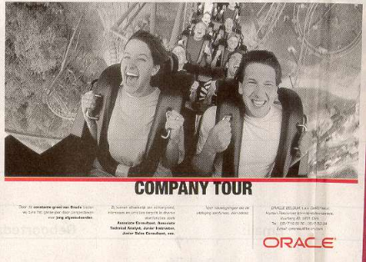

Employer branding practices:
Job ads

Slide 14
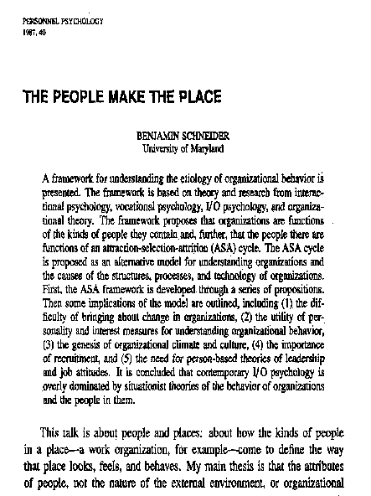
ASA raamwerk
Attractie
Selectie
Attritie

Slide 15
Employer branding practices:
Formele communicatie
Internetsite, bedrijfsvideo’s & brochures
  Voorbeeld: Cisco
  http://corporatevideofestival.be
Media aandacht
Rebranding/ “pimping”
  Voorbeeld: Fortis

Slide 16

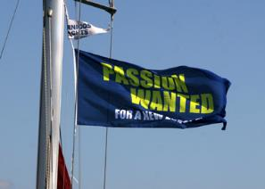
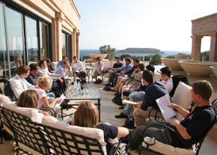

Sponsorship (events)
For undergraduate, graduate & postgraduate students with striking personalities and outstanding achievement in any academic discipline.
Andere voorbeelden
Recruitment games
  MI5; L’oreal
Speed dates

Slide 17
Employer brand
Instrumenteel/functioneel
  Voordelen, doelen bereiken
  vb. Loon, promotie, locatie
Symbolisch/expressief
  Uitdrukken persoonlijke & sociale identiteit
  vb. Prestige, innovativiteit
“Brand equity”
  Incrementele waarde van een merk

Slide 18
Employer branding
Doel
  Bekendheid
  Attractiviteit
  Onderscheid met concurrentie

Slide 19

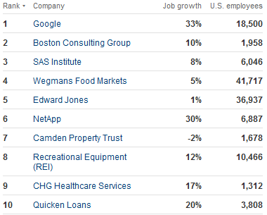

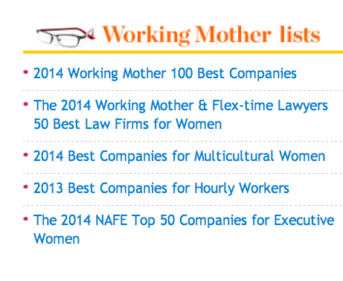


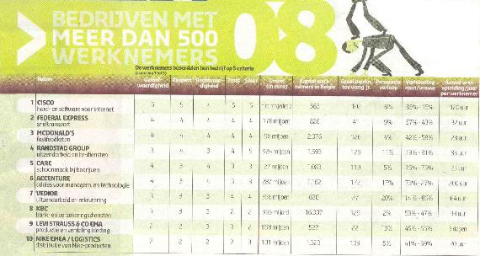

Slide 20
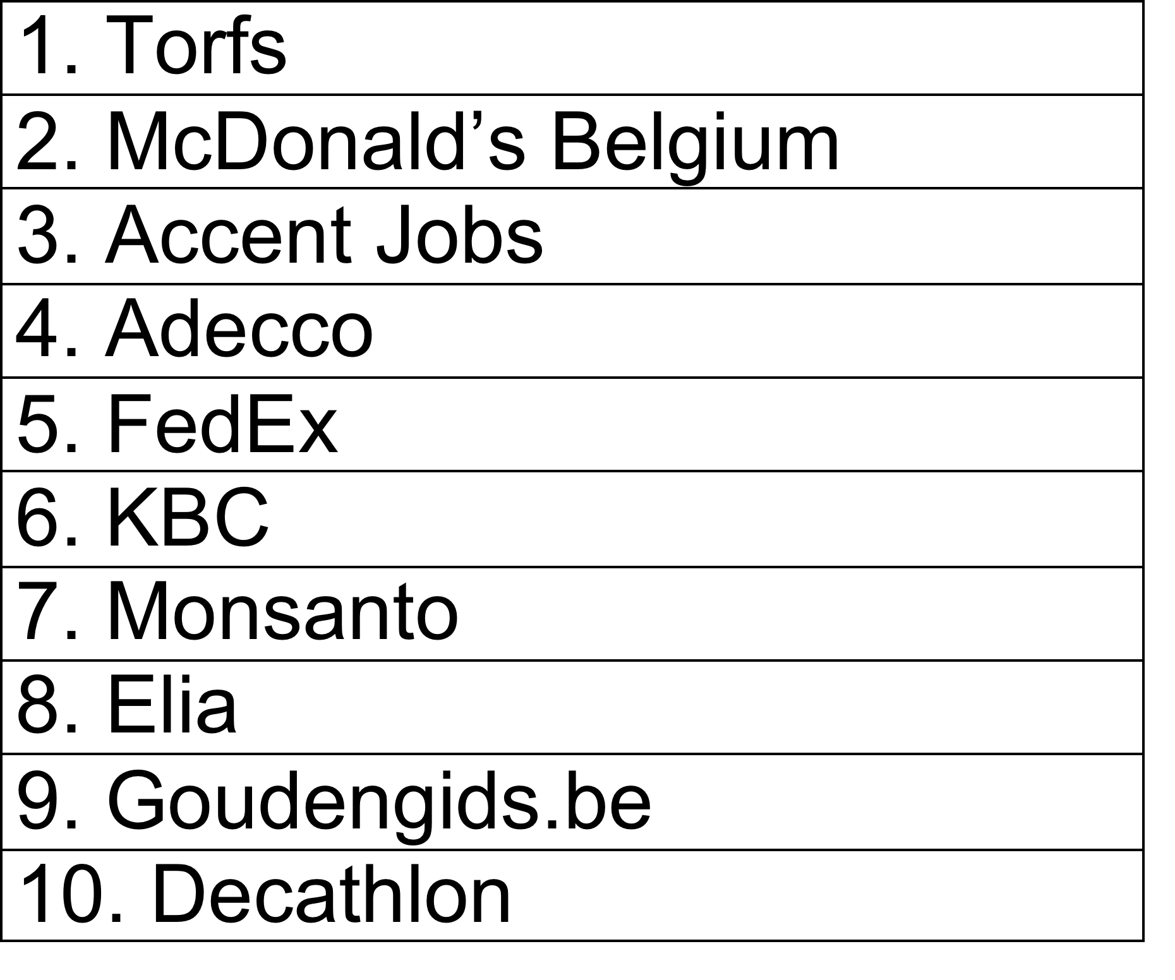
Beste Werkgever België 2014
> 500 werknemers

Slide 21
Samenvatting: Employer Branding
  Creatief
  Strategisch
  Consistent
  Proactief

Slide 22
Rekrutering Vandaag
=
Targeting

Slide 23
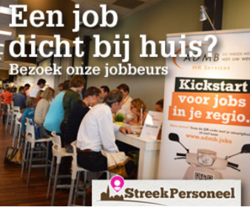
Targeting
Traditionele populatie
  Doelgroep
    Opleidingsniveau
    Demografisch
    Geografisch
      Lokaal, regionaal, (inter)nationaal

Slide 24
Targeting
Traditionele populatie
  Doelgroep
    Opleidingsniveau
    Demografisch
    Geografisch
      Lokaal, regionaal, (inter)nationaal
Niet-traditionele sollicitanten
  Minder gekwalificeerd
  “Alternatieve” kandidaten
    Allochtonen, ouderen, etc.
    Andere regio
  “Fuzzy” markets

Slide 25

‘Vijftigplussers kunnen gemakkelijker in het weekend werken omdat hun kinderen het huis uit zijn. We zijn bovendien een familiewinkel, daarom willen we dat ons personeel een dwarsdoorsnede is van de maatschappij. Bij Zara zie je bijvoorbeeld alleen jonge vrouwen in de winkels.’”

Slide 26
Rekrutering Vandaag
=
Communicatie

Slide 27






Rekruteringskanaal
Formeel
  Kranten & Internet
  Radio, TV
  Website, webportals
  VDAB, uitzendkantoren, selectiebureaus
Informeel
  Vrienden, familie & medewerkers
  Employee referrals
    http://www.newpeople.nl
Formeel - informeel
  Campusrekrutering
  Jobbeurzen
  Sociale media

Slide 28
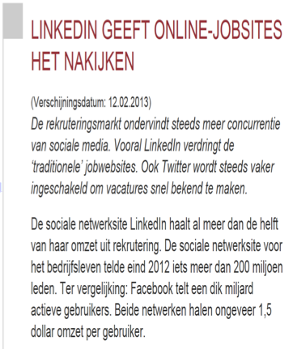

Slide 29
Effectiviteit kanalen?
Informeel beter dan formeel
  Verklaringen
    Meer accurate & geloofwaardige informatie (zelfselectie)
    Reeds screening door referent

Slide 30

Uitdaging: WWW Grapevine
Word-of-mouth
  Vrienden, familie, stagiairs
  Blogs, word-of-mouse
  Employee testimonials
      SD Worx
      De Lijn
      Volvo
      Logica

Slide 31
Rekrutering Vandaag
=
Effectiviteit meten

Slide 32
Effectiviteit rekrutring
Traditionele uitkomsten
  Kwantiteit & kwaliteit
  Efficiëntie
  Korte en lange termijn
  Imago (spill over)
Nieuwe uitkomsten
  Google analytics

Slide 33
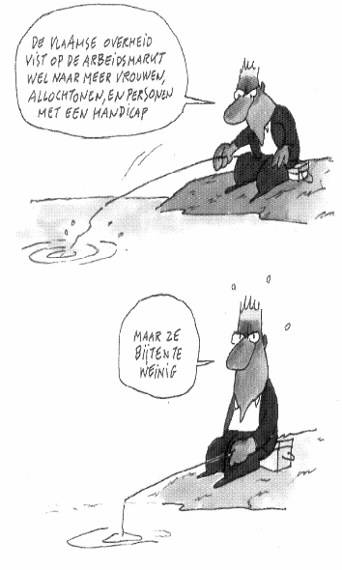
Case Vlaamse Overheid
Eind 2005
  51% vrouwen
  24% middenkader
  9% topmanagers
Streefcijfers
  33% middenkader in 2010
  33% topmanagers in 2015
32 vacante topfuncties in 2006
Notes:
Cartoon: niet voldoende te willen, je moet er actief aan werken, rekrutering en branding aanpassen, zowel intern als extern. Diversiteitsbeleid voeren.

Slide 34
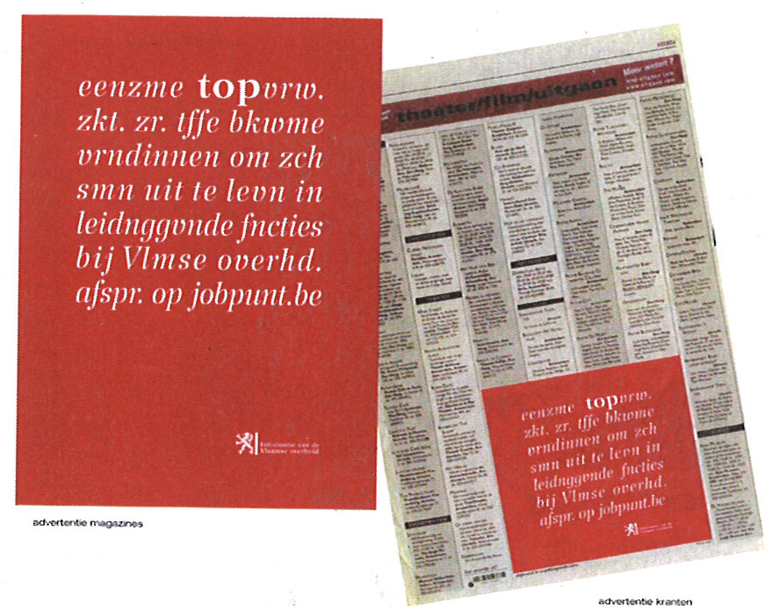
Notes:
Opdracht: ontwerp targeted rekruteringscampagne: hoe zorg je dat er meer vrouwen aangeworven worden?
Zowel intern als extern

Slide 35
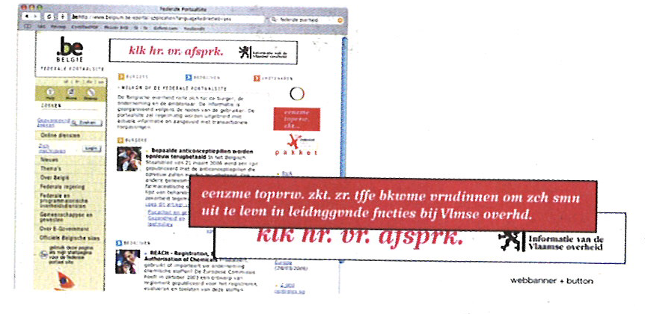
Notes:
Opdracht: ontwerp targeted rekruteringscampagne: hoe zorg je dat er meer vrouwen aangeworven worden?
Zowel intern als extern

Slide 36
Acties
  Voorkeurregel bij gelijke kwalificatie
  Brief naar interne vrouwen > 30 jaar op niveau A
  Advertentiecampagne
  E-card via vrouwenorganisaties
  Informatiesessie met getuigenissen van vrouwelijke topmanagers
  Minstens 1/3 rekruteerders/selecteurs ander geslacht
Resultaat
  50% vrouwen gesolliciteerd
  20% vrouwen aangeworven
  17% vrouwelijke topmanagers
Notes:
33%: vanaf een derde wezenlijke cultuursverandering (onderzoek)
Zolang streefcijfer niet gehaald, voorkeurregel
Max 2/3 team consultants en experts zelfde geslacht liefst 50/50
Ongeveer 100 vrouwen op infosessie
Bijna de helft sollicitanten (330 van de 671) waren vrouwen (meer dan anders).
Helft vrouwen viel uit na selectie cv, na selectie 14 vrouwen over, 6 gekozen door ministers, 20% van de aanstellingen
Maar slechts 20% van de aanwervingen waren vrouwen.
% vrouwen in topmanagement steeg hierdoor wel naar 16%
Redenen: vooral mensen met ervaring in middenmanagement of kabinet (daar ook minder vrouwen) + politieke netwerken

